Slide 1


Mini lokakarya percepatan penurunan stunting
Puskesmas pandanwangi
Kecamatan blimbing
29 September 2025

Slide 2
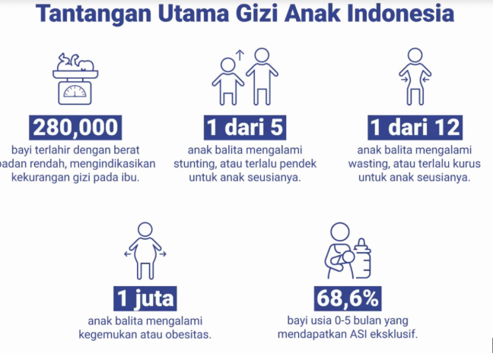

Slide 3
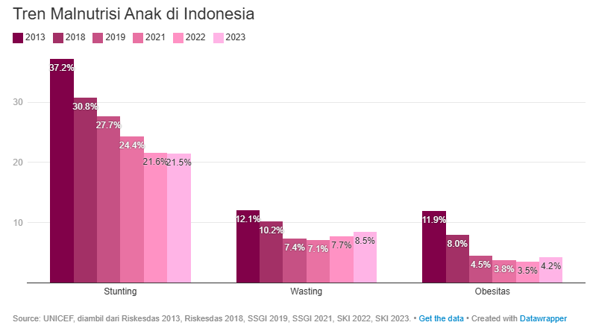

Slide 4
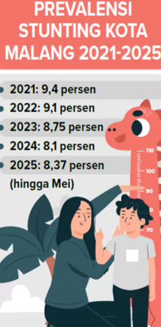
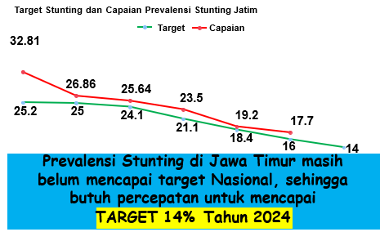
Situasi Stunting di Jawa Timur

Slide 5


Slide 6
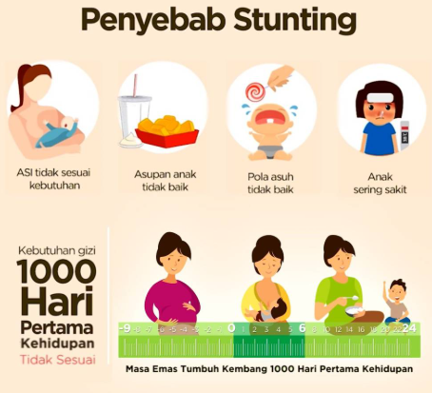

Slide 7
AKIBAT STUNTING
PERTUMBUHAN FISIK TERGANGGU ( TUBUH PENDEK )
01
PERKEMBANGAN OTAK TERGANGGU ( KECERDASAN KURANG )
02
KEMAMPUAN DAN PRESTASI SEKOLAH TERGANGGU
03
PRODUKTIFITAS DAN KREATIFITAS USIA PRODUKTIF BERKURANG
04

Slide 8
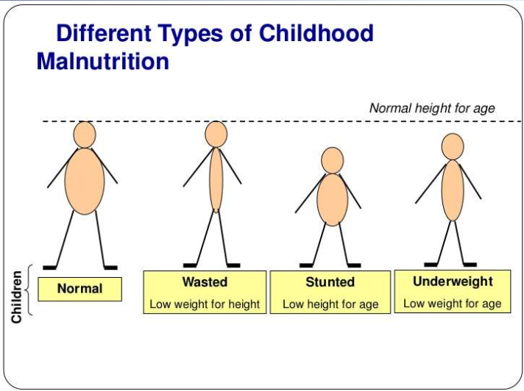
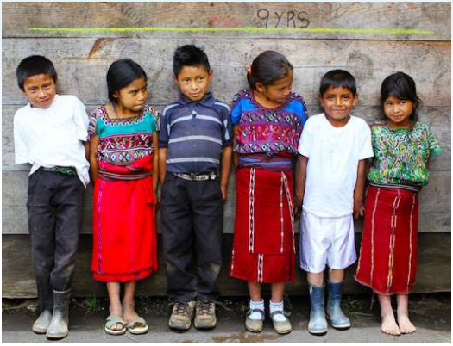

Slide 9
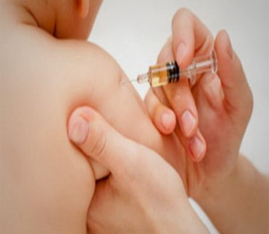





Pencegahannya?
Pemenuhan Nutrisi 1000 hari kehidupan
Pola Hidup Sehat
Pola Asuh
Edukasi Kesehatan
Akses Air Bersih
Imunisasi
Lingkungan yang sehat
Bebas asap rokok dan polusi udara yang lain
Penerapan PHBS
Feeding rules yang tepat
Pemberian PMBA yang tepat sesuai usia anak
Kebersihan air sebagai peran penting dalam pola hidup keluarga sehat
Pemberian imunisasi, vit A dan obat cacing rutin
Edukasi pada remaja putri, calon pengantin, ibu hamil dan ibu balita, beserta keikutsertaan keluarga
Pemenuhan nutrisi dan kesehatan wanita usia produktif dan wanita usia subur ( tidak anemia, tidak KEK )

Slide 10
BERIKUT DATA CAPAIAN TERKAIT STUNTING DI WILAYAH PANDANWANGI
DATA CALON PENGANTIN
DATA IBU HAMIL
DATA IBU PASKA SALIN
DATA STATUS GIZI TB /U
CAPAIAN D/S
DATA BALITA BB TIDAK NAIK
Data per Agustus 2025

Slide 11
Data Calon Pengantin
DATA BULAN AGUSTUS 2025 | KELURAHAN | USIA < 19 TH | KEK | ANEMIA | JML CATIN
PANDANWANGI | ARJOSARI | 0 | 1 | 4 | 15
 | PANDANWANGI | 0 | 5 | 21 | 122

Slide 12
Data Ibu Hamil
DATA BULAN AGUSTUS 2025 | KELURAHAN | 4T | KEK | ANEMIA | JML BUMIL
PANDANWANGI | ARJOSARI | 45 | 10 | 23 | 111
 | PANDANWANGI | 132 | 63 | 82 | 457

Slide 13
Data Ibu Pasca Salin
DATA BULAN AGUSTUS 2025 | KELURAHAN | 4T | ASI EKS | KESERTAAN KB | JML P. SALIN
PANDANWANGI | ARJOSARI | 82 | 29 | 59 | 81
 | PANDANWANGI | 287 | 88 | 226 | 287

Slide 14
Data Status Gizi TB/U
DATA BULAN AGUSTUS 2025 | KELURAHAN | PENDEK | S. PENDEK | NORMAL | TINGGI | % STUNTING
PANDANWANGI | ARJOSARI | 12 | 5 | 369 | 0 | 6%
 | PANDANWANGI | 80 | 14 | 1340 | 1

Slide 15
Data Balita Tidak Naik BB
DATA BULAN AGUSTUS 2025 | KELURAHAN | BALITA DITIMBANG | BB TIDAK NAIK ( T ) | %
PANDANWANGI | ARJOSARI | 386 | 164 | 42%
 | PANDANWANGI | 1435 | 615 | 42%

Slide 16
Capaian D/S AGUSTUS 2025

Slide 17
PROGRAM PUSKESMAS
Edukasi Calon Pengantin
ANC Terpadu Ibu Hamil
Kelas ibu Hamil dan kelas Ibu Balita rutin
Pemberian TTD kepada remaja putri SMP dan SMA
Pengecekkan air bersih
Kunjungan Rumah pada balita beresiko dan kunjungan rumah ibu Hamil
Pelaksanaan PMT berbahan local
Pertemuan rutin bersama kader ( refresh kader dan pemberian info update terbaru )
Pertemuan bersama linsek

Slide 18
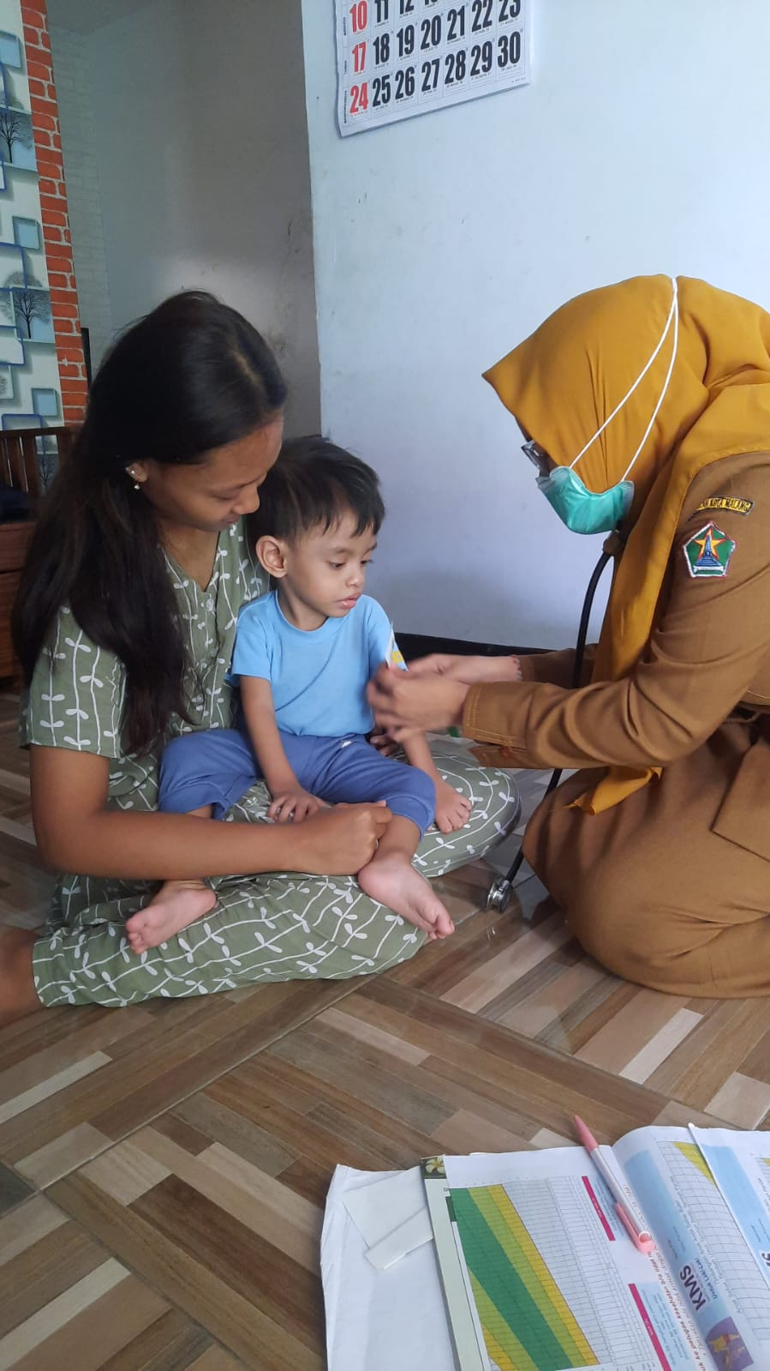
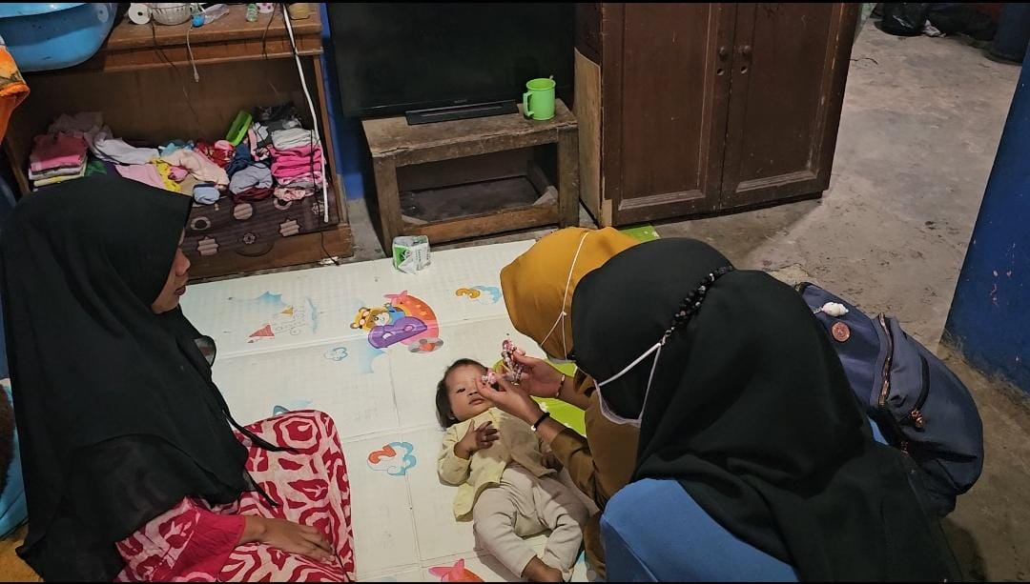
KUNJUNGAN RUMAH BALITA beresiko stunting

Slide 19
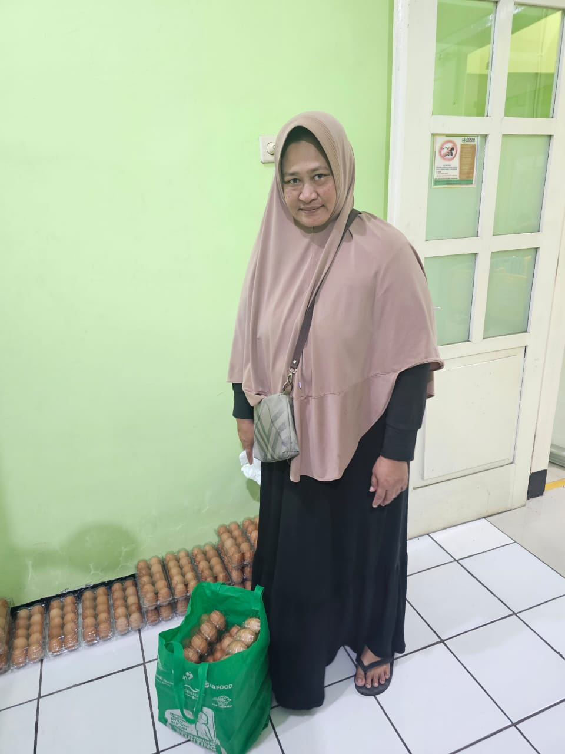
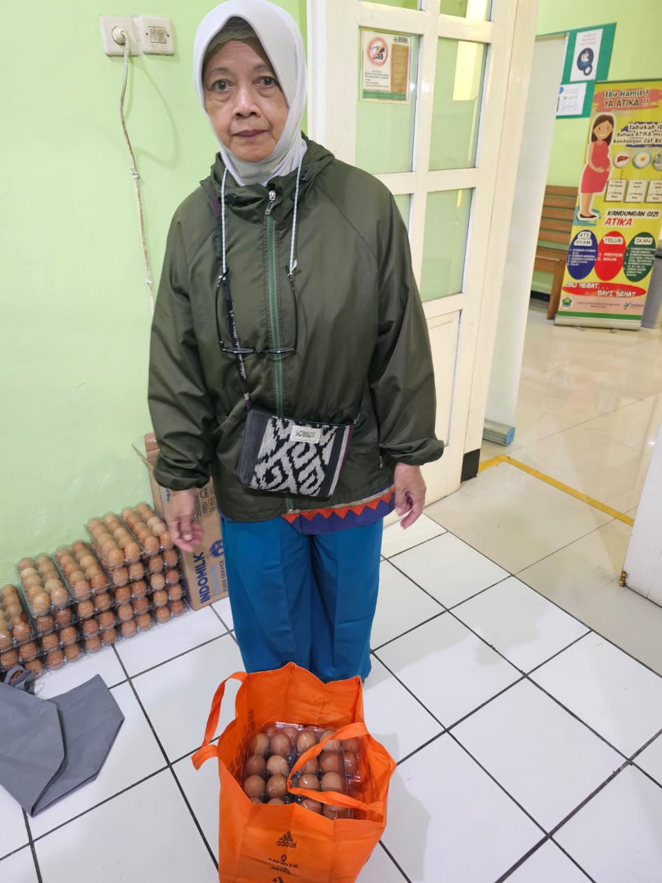
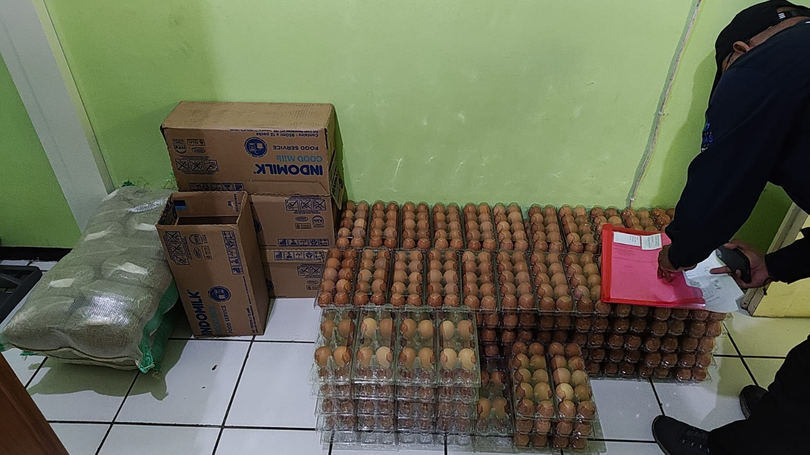
PEMBERIAN BANTUAN MAKANAN TAMBAHAN
Pemberian Bantuan Bahan Pangan sebagai Olahan MT di Posyandu Oleh Dinas Kesehatan Kota Malang

Slide 20
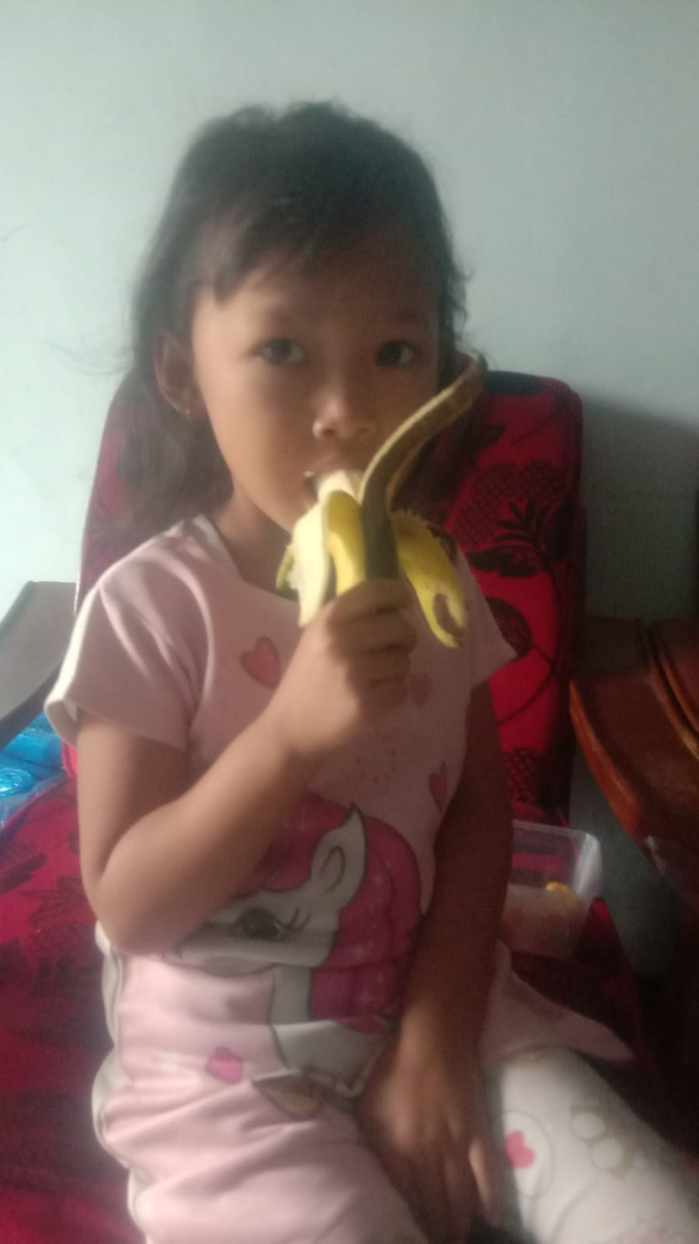
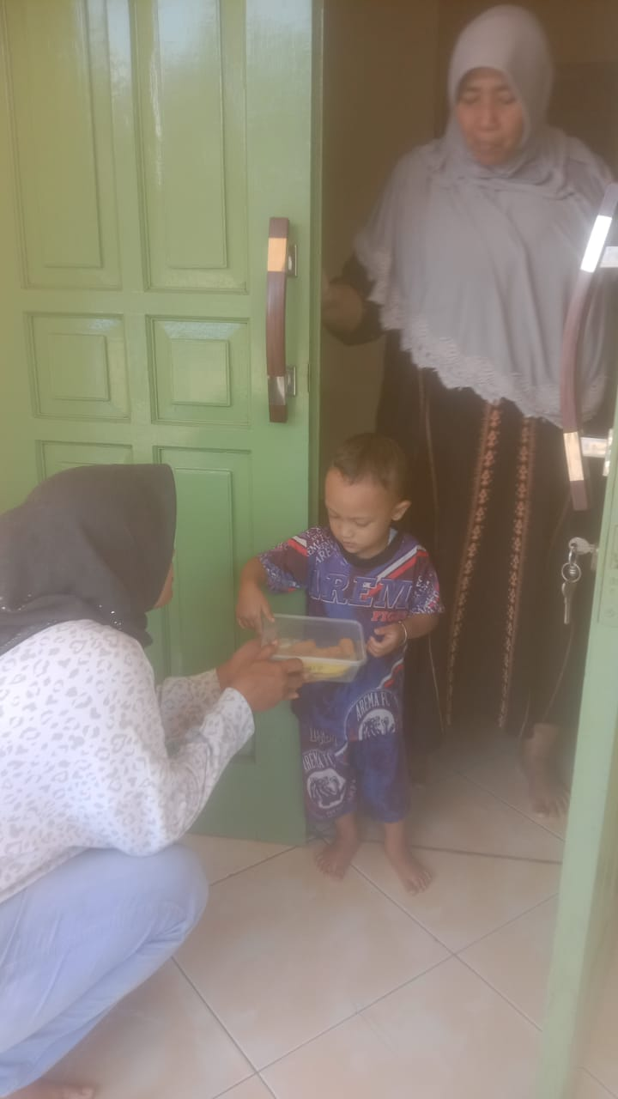
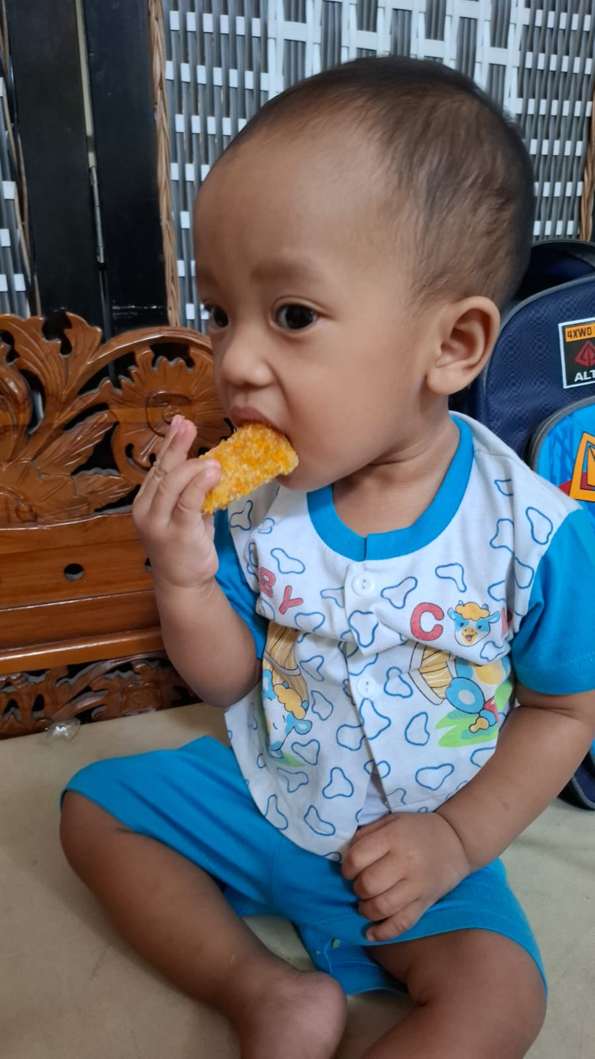
Pemberian Bantuan MT Lokal dari Kementrian Kesehatan

Slide 21
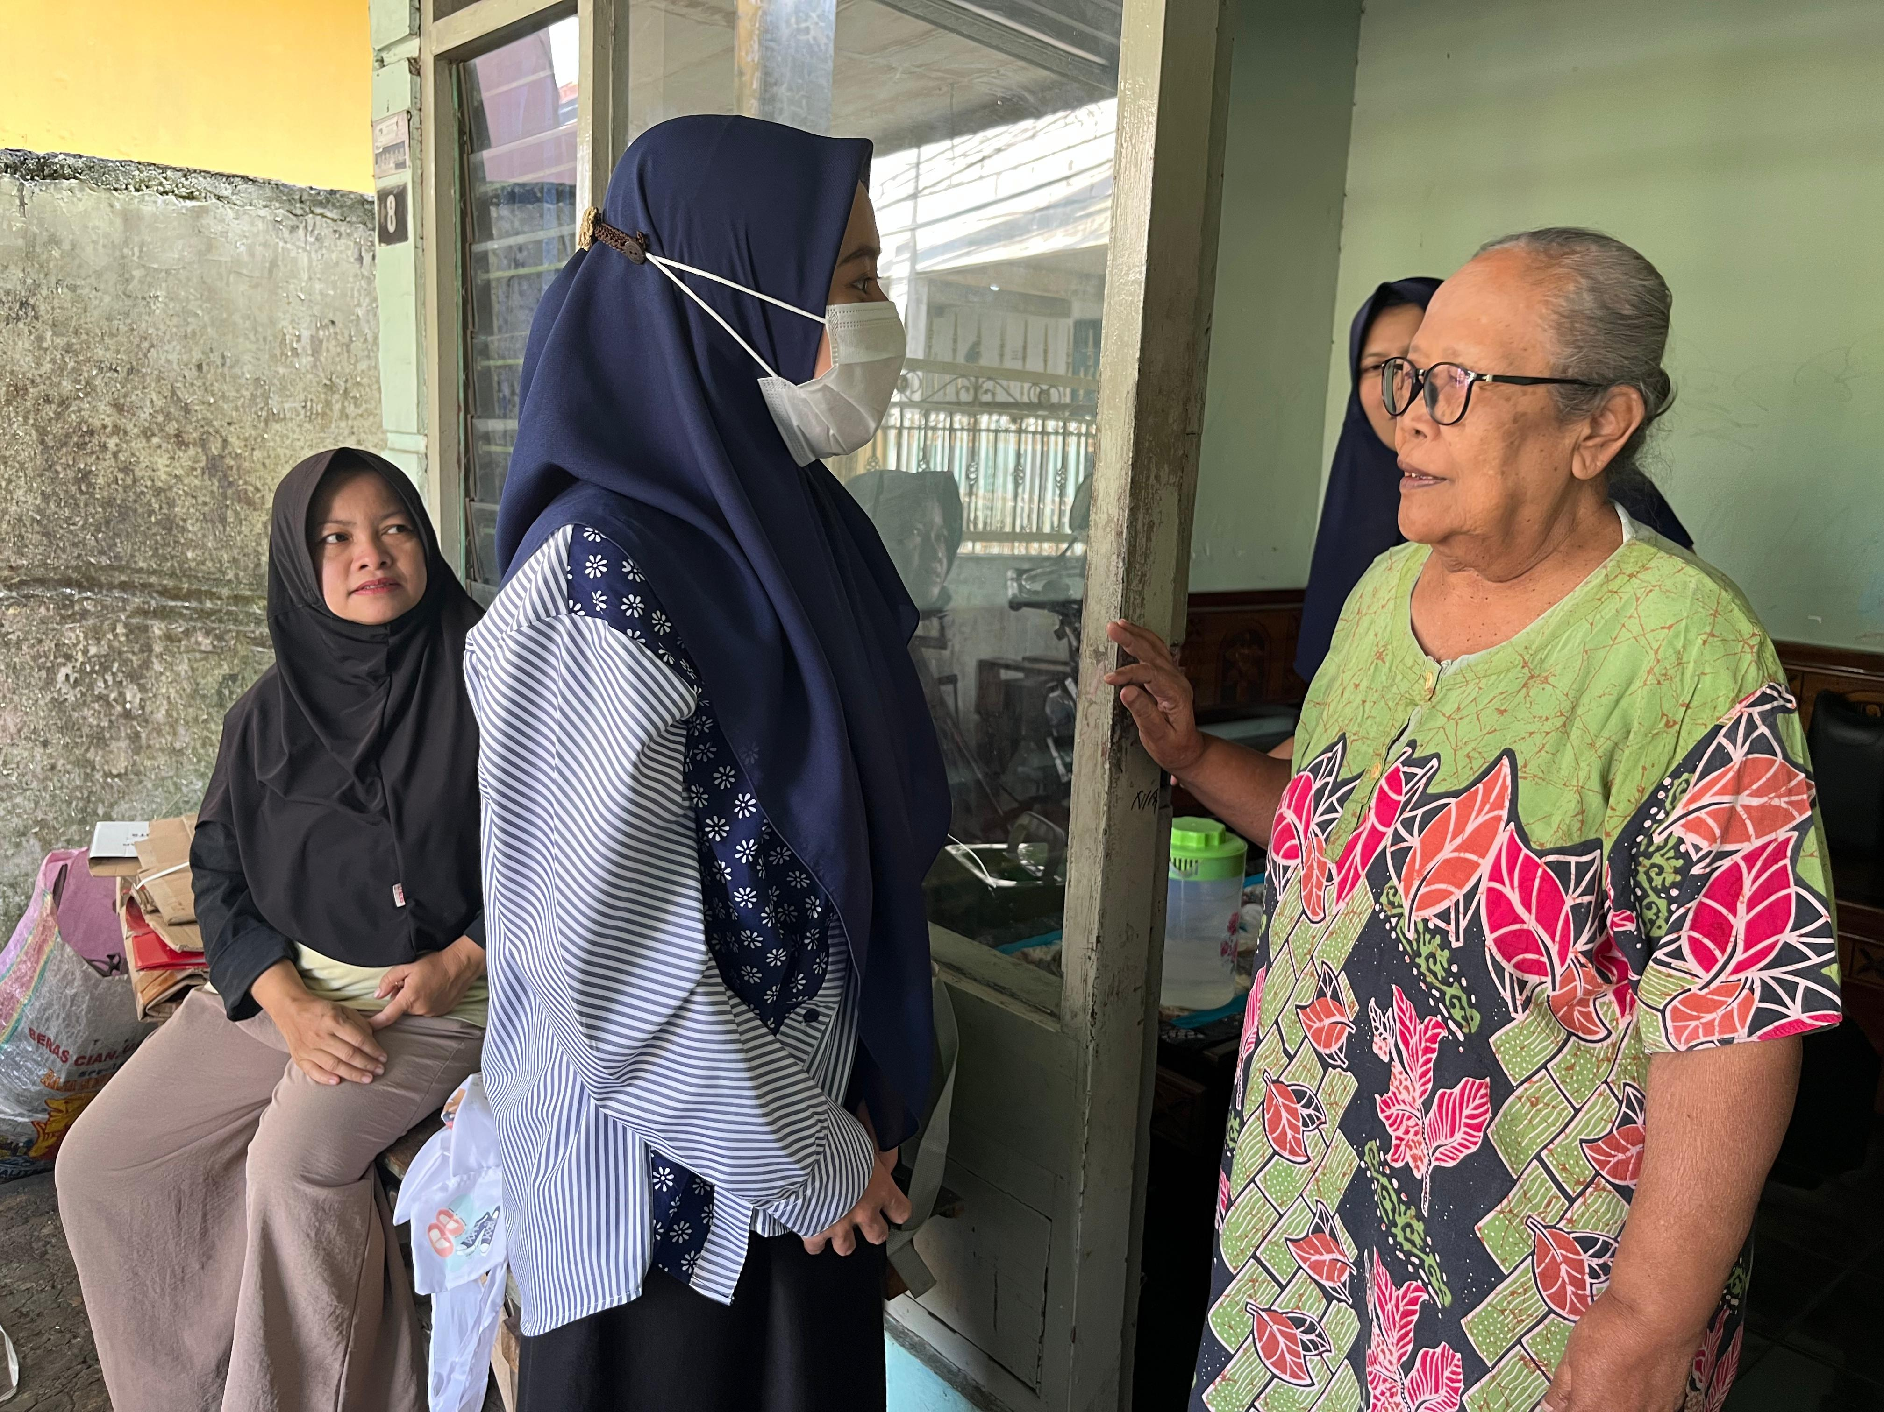
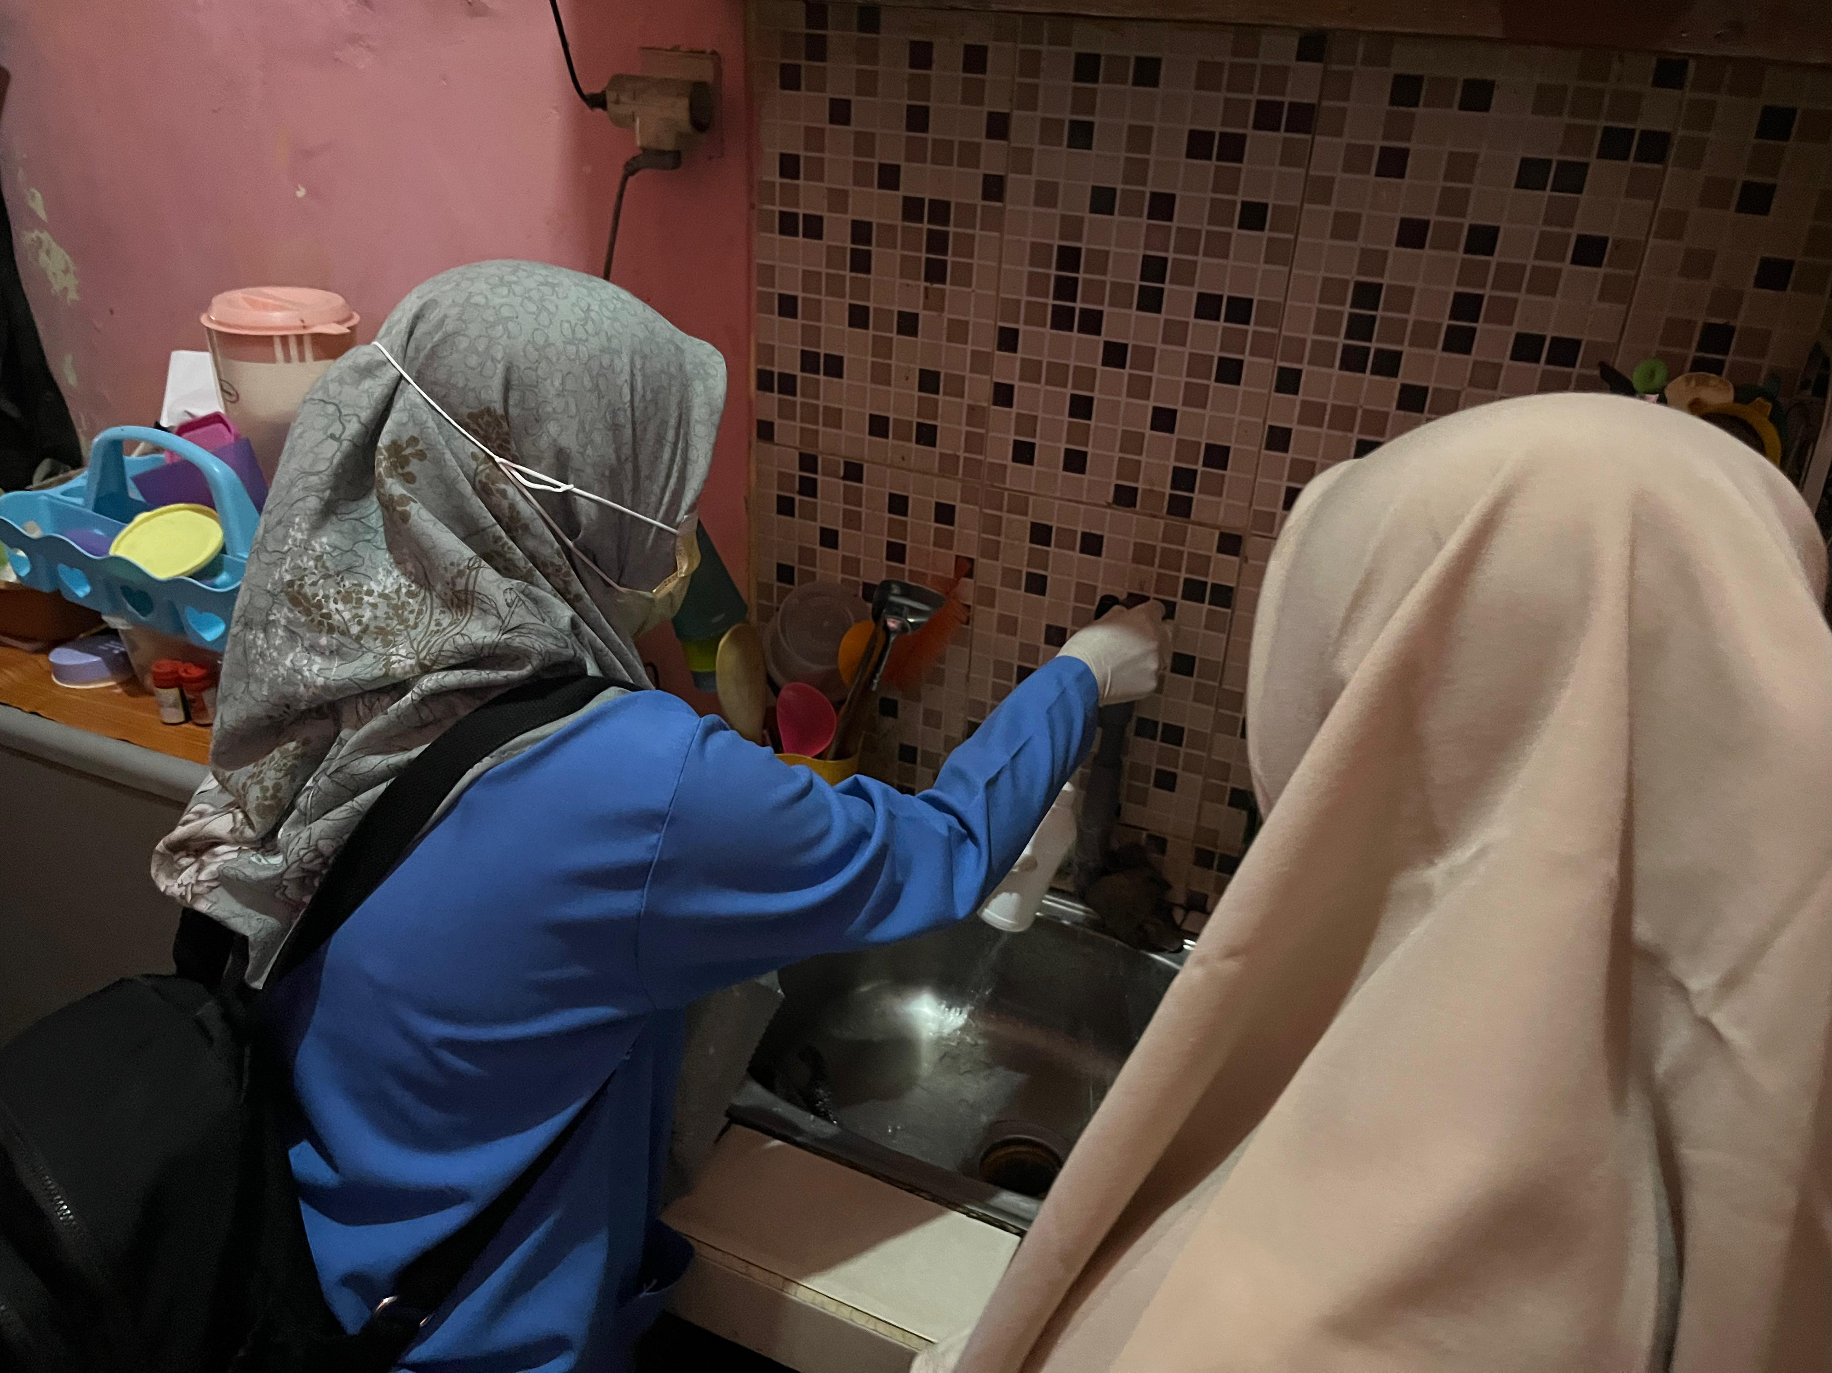
EDUKASI KESEHATAN LINGKUNGAN

Slide 22
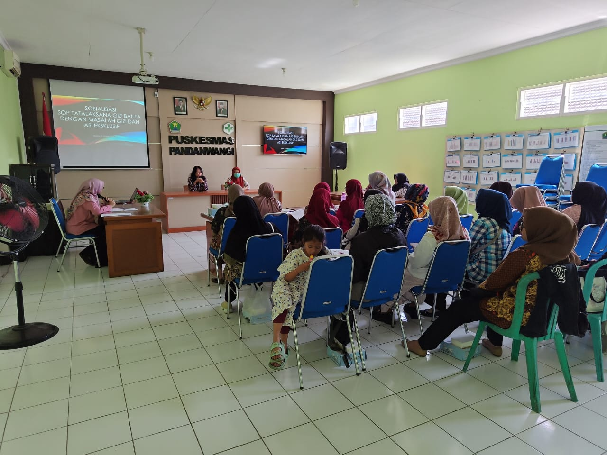
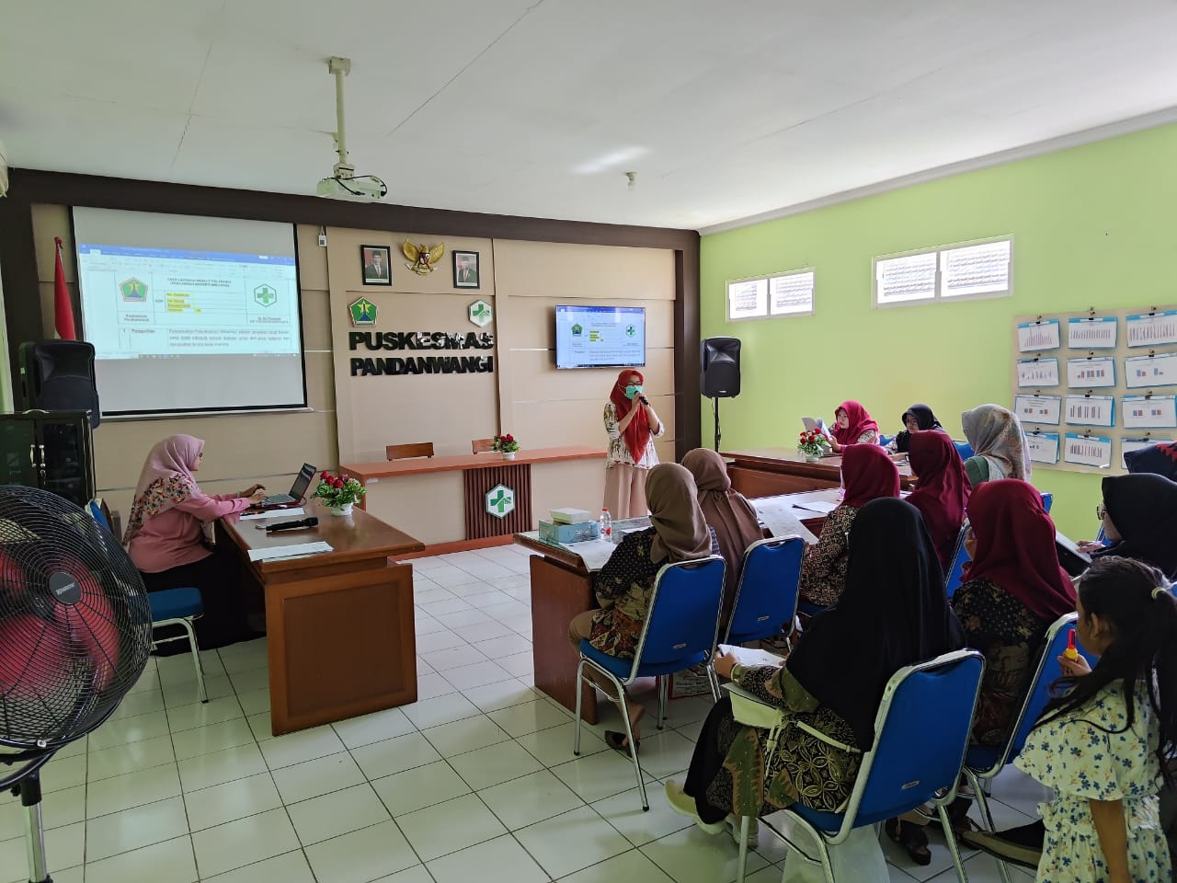
PELAKSANAAN PEMBINAAN KADER dan MASYARAKAT DI PANDANWANGI

Slide 23
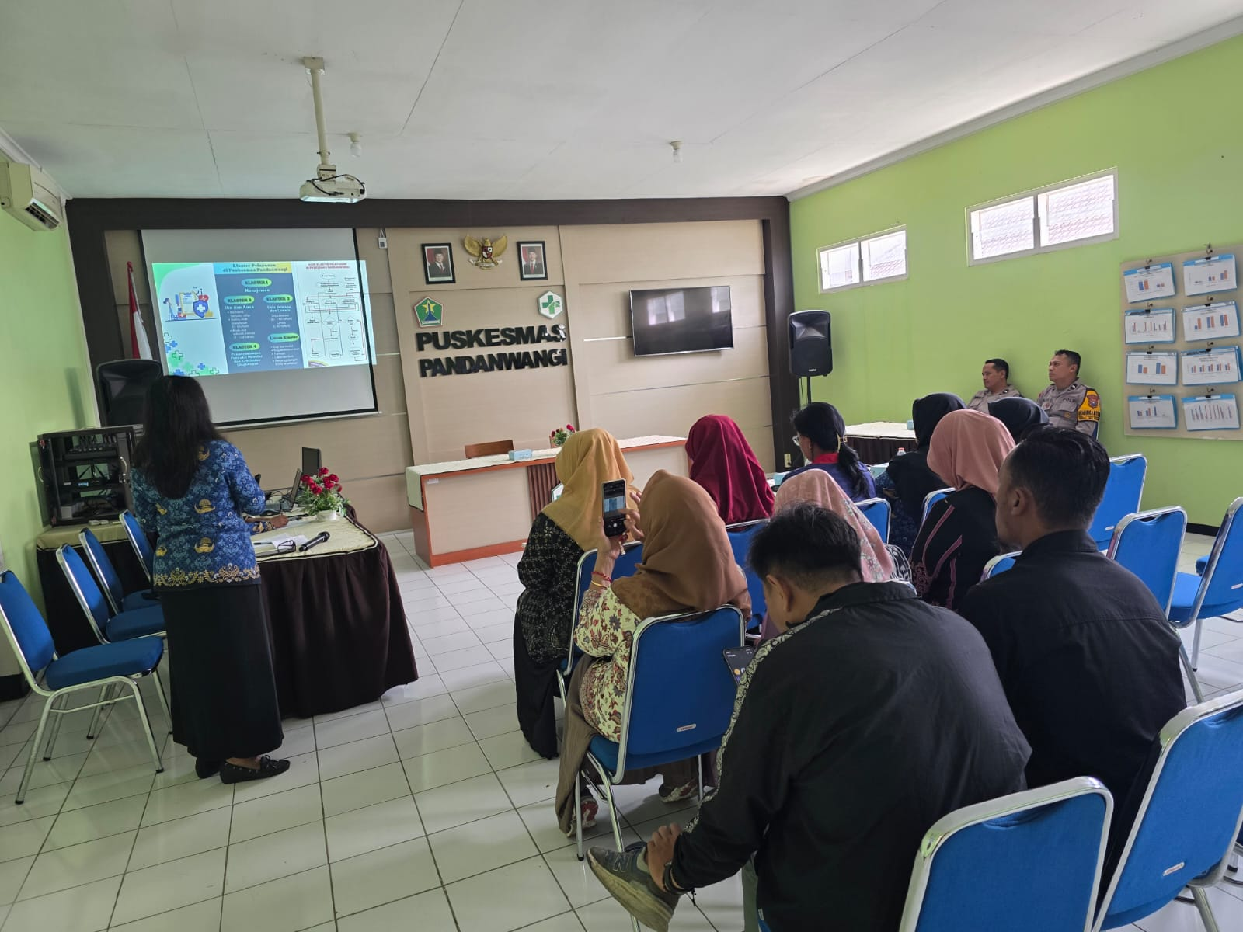
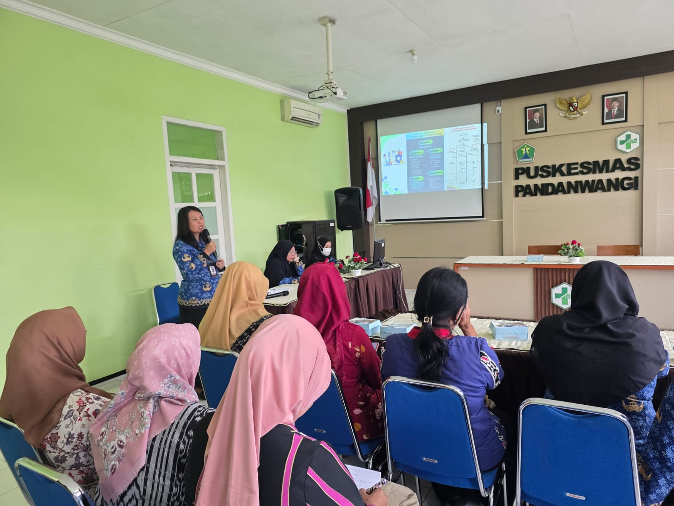
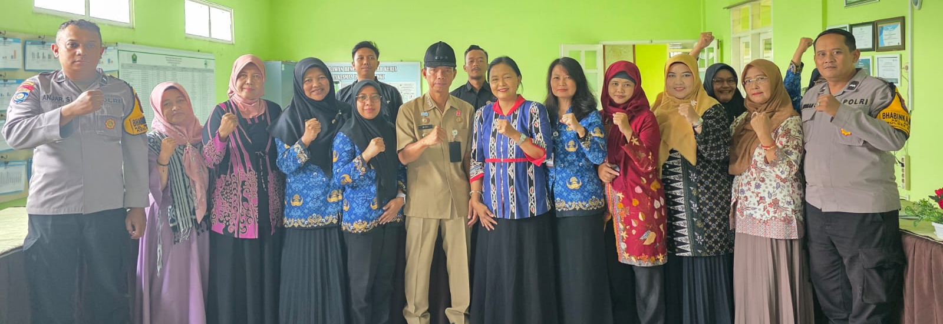
Pertemuan Rutin Bersama Lintas Sektor

Slide 24
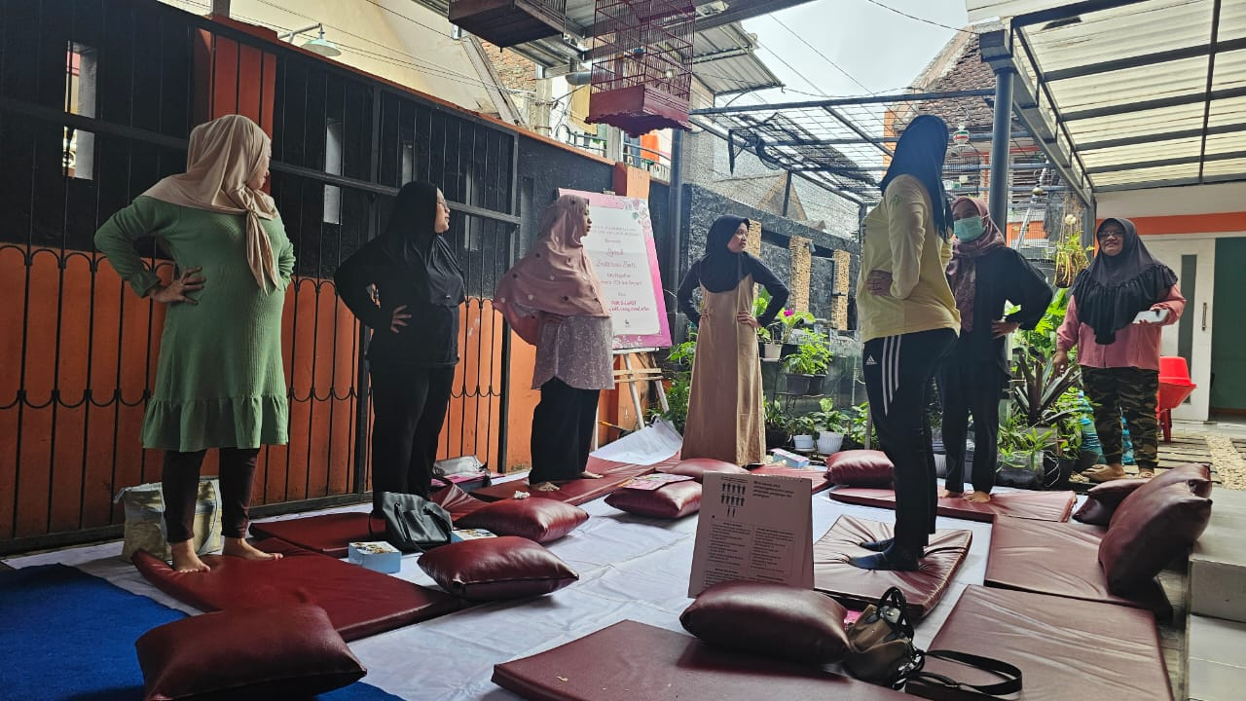
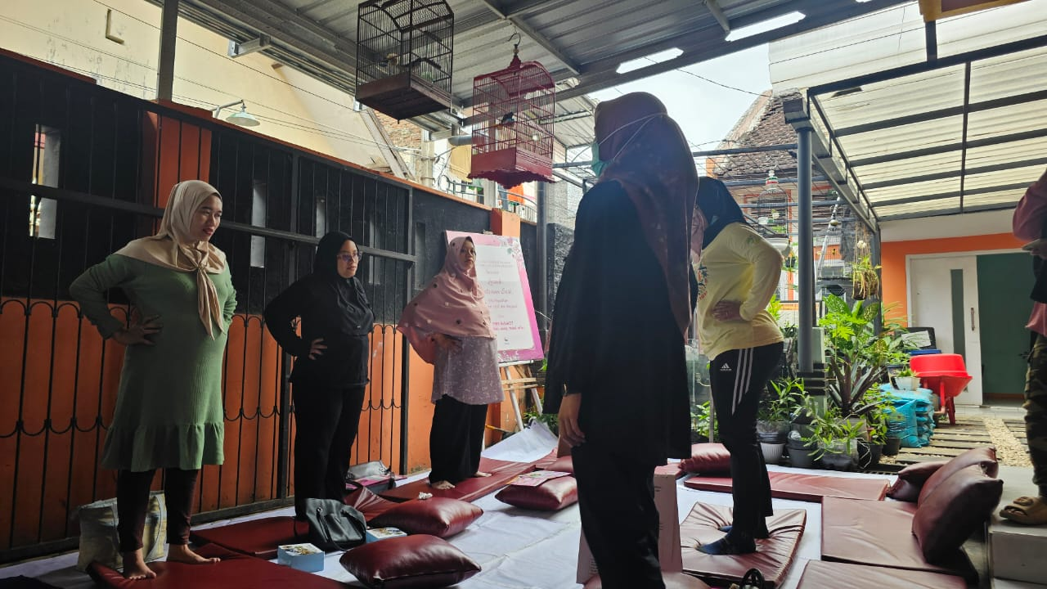
Kelas ibu hamil

Slide 25
Hambatan / Tantangan
Prosentase Capaian D/S masih tergolong rendah ( belum mencapai target ) disebabkan oleh :
  > Kurangnya kesadaran masyarakat akan pentingnya Posyandu dan kesehatan Bayi Balitanya,
  > Banyaknya bayi / balita yang tidak berdomisili di wilayah kerja Pandanwangi namun memiliki KK di wilayah Pandanwangi
  > Balita yang sakit
  > Bayi / Balita diasuh oleh orang lain / dititipkan dan tidak melakukan penimbangan mandiri
  Pengoptimalisasian Kerja sama Lintas Sektor
  Kurangnya pemahaman tentang stunting sehingga kurangnya kooperatif saat pendampingan, baik pendampingan ibu hamil maupun balita
  Kurangnya pemahaman tentang pentingnya mengerti status gizi ibu untuk memulai proses kehamilan bagi Calon Pengantin
  Kesulitan dalam melakukan pendataan rematri yang mengkonsumsi Tablet Tambah Darah rutin, disebabkan oleh kurangnya tenaga dalam pelaksanaan pendataan dari pihak sekolah, diikuti dengan masih kurangnya kesadaran siswa dalam pelaporan

Slide 26


